Slide 1
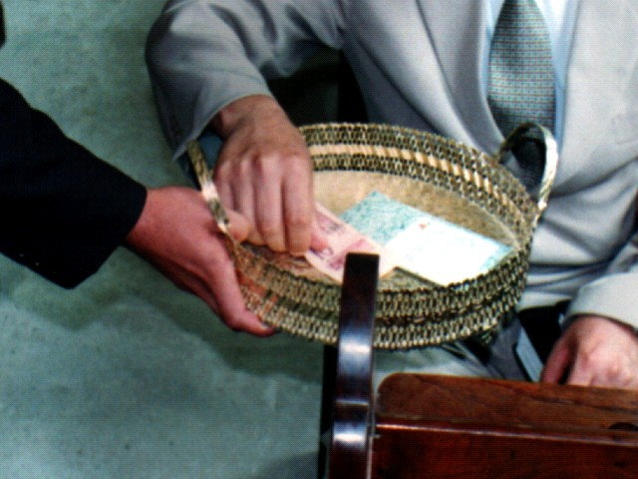
Ofertas

Slide 2
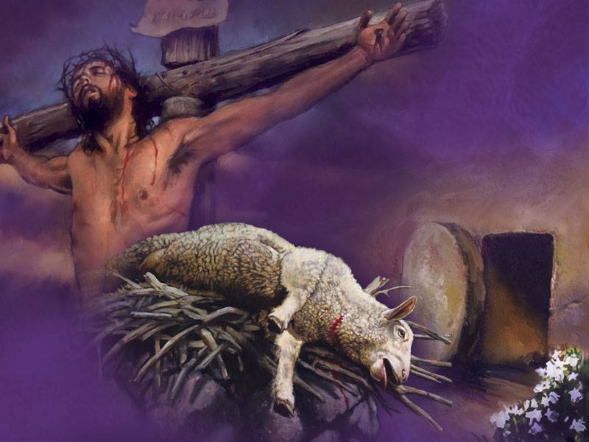
SISTEMA DE SACRIFÍCIO DE OFERTAS
A grande lição objetiva do conjunto do ritualismo era ensinar ao homem pecador o correto posicionamento e relacionamento de Deus para com o homem e homem para com Deus. Ensinar ao homem a soberana e suprema autoridade divina, o senso de dependência do homem perante Deus, e o problema do pecado, com a sua solução.

Slide 3
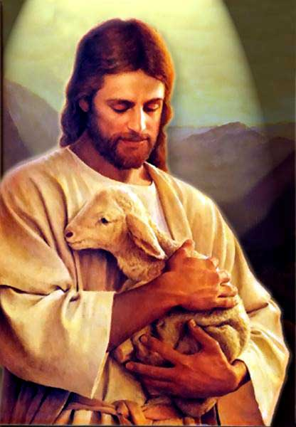
OFERTAS DE SACRIFÍCIO EXPIATÓRIO
O poder de expiação destas ofertas não estava localizada na vítima do sacrifício em si, mas em Deus, através de Sua graça.
As ofertas sacrificais expiatórias tinham uma função limitada. Sua única função era apontar para Deus como único que podia expiar os pecados.
3. Foi e é impossível ao ser humano trazer uma oferta ao Senhor tão valiosa que o resgate. Deus é o único que pode prover tal oferta e Ele o fez.

Slide 4
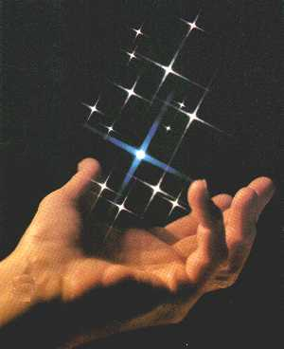
4. O que nenhuma oferta humana podia realizar, a oferta divina conseguiu.
5. É importante entendermos que se levaram uma oferta à Deus é porque Ele mesmo devia uma oferta. E nós, se levamos uma oferta à Deus, é porque somos gratos pela oferta.
6. Nenhuma oferta nossa tem função expiatória. Nada possuímos que possamos trazer ao Senhor para nos tornar aceitáveis a Ele, e não necessitamos fazê-lo porque Deus providenciou a única oferta pela qual a expiação é alcançada.

Slide 5
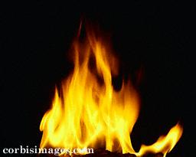
TIPOS DE OFERTAS
    1. Oferta Queimada.
A “Oferta Queimada” significa “Aquilo que sobe ou ascende”, ou “inteiro”. Ela “ascendia” a Deus em cheiro suave. Era agradável ao Senhor. Simbolizava inteira consagração, por isso nada era retido.
“Porém as entranhas e as pernas serão lavadas com água; e o sacerdote oferecerá tudo isso e o queimará sobre o altar; é holocausto, oferta queimada, de aroma agradável ao Senhor”.

Slide 6
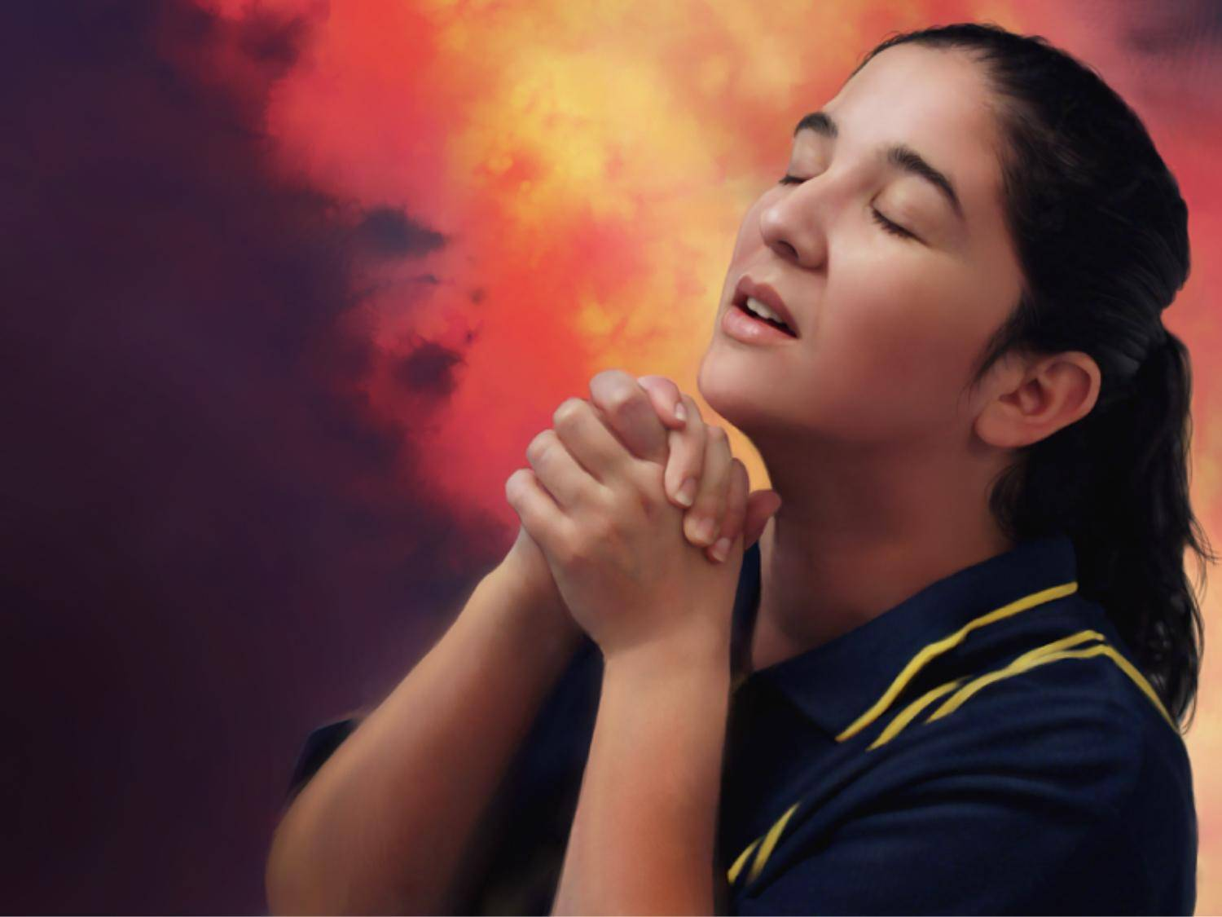
Romanos 12:1 – “Rogo-vos pois, irmãos, pela compaixão de Deus, que apresenteis os vossos corpos em sacrifício vivo, santo e agradável a Deus, que é o vosso culto racional”.
Deus espera que nos apresentemos como ofertas vivas, santas, que exalem o perfume de uma vida consagrada ao Senhor.

Slide 7
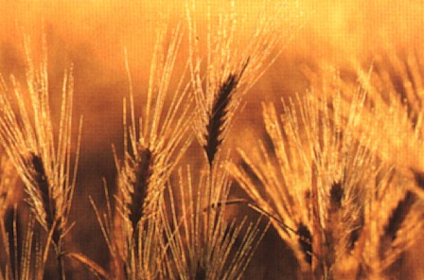
    2. Oferta de Manjares
A oferta de manjares, significa “uma dádiva feita a outro, a um superior”.
A oferta de manjares consistia em produtos vegetais que constituíam a principal alimentação do país: farinha, azeite, cereais, vinho, sal e incenso. Ao serem apresentados ao Senhor, parte era queimada sobre o altar, o resto pertencia ao sacerdote.

Slide 8
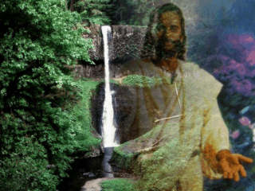
As ofertas de manjares eram um reconhecimento de soberania e mordomia; de dependência de um superior. Era um ato de homenagem à Deus, e um penhor de lealdade.
A oferta de manjares é um sacrifício definido e separado denotando consagração de meios, como a oferta queimada indicava a consagração da vida. A dedicação dos meios deve ser precedida de dedicação da própria vida. Combinados formam um “cheiro suave ao Senhor”.

Slide 9
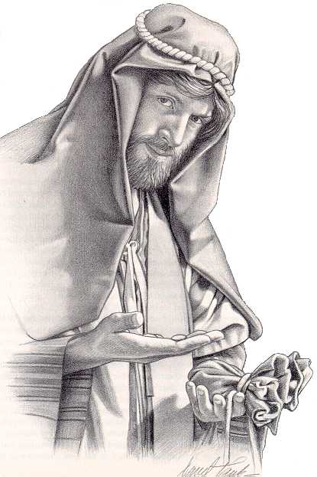
3. Ofertas Pacíficas
    A palavra hebraica traduzida por “Oferta Pacífica” vem da raiz de uma palavra que significa “completar, suprir o que está faltando, pagar uma recompensa”. Denota um estado de que os males entendidos foram esclarecidos e os erros, corrigidos, e que prevalecem os bons sentimentos. As ofertas pacíficas eram usadas em qualquer ocasião que apelasse a gratidão e regozijo, e também para fazer um voto. Eram uma expressão, de parte do ofertante, de sua paz com Deus e gratidão a Ele por Sua muitas bênçãos.

Slide 10
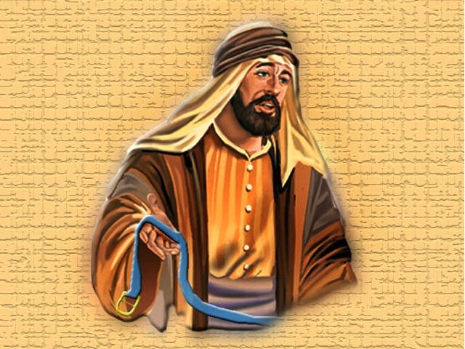
4. Ofertas pelo Pecado
    Convém notar que as ofertas pelo pecado só bastavam para pecados cometidos por ignorância. Pecados cometidos por erro, enganos, ou atos precipitados, de que o pecador não estava advertido na ocasião, mas de que mais tarde teve conhecimento.

Slide 11
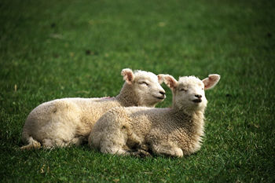
A. O sacerdote ungido – um novilho sem defeito
B. Toda a consagração – um novilho sem defeito
C. Príncipe – um bode tirado de entre as cabras sem defeito
D. Um do povo comum – uma cabra sem defeito. Se não pudesse apresentar uma cabra, podia levar uma cordeira.

Slide 12
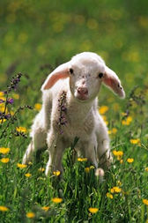
Em todos esses casos o pecador tinha de prover a oferta, colocar a mão sobre a cabeça do animal, e matá-lo. Quando toda a congregação pecava, devia prover oferta, e os anciãos tinham de pôr as mãos sobre a cabeça do novilho.

Slide 13
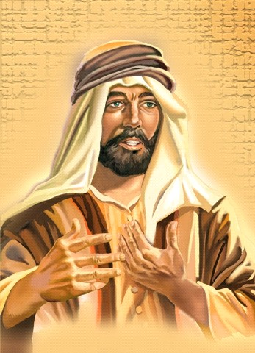
    5. Ofertas pelos pecados e as culpas
A palavra hebraica para oferta ou sacrifício pelas culpas, “Ashan”, poderia ser também traduzida por “dívida”.
As ofertas pelos pecados eram oferecidas pelos pecados de ignorância , e não abrangiam pecados cometidos voluntariamente ou com consciência. Quando um israelita havia, sem se aperceber, cometido qualquer coisa “contra alguns dos mandamentos do Senhor”, não era reputado como responsável, até que isso lhe fosse notificado.

Slide 14

    O QUE ESSAS OFERTAS
    NOS REVELAM?
Oferta Queimada – fala do desejo do ofertante de se consagrar a Deus.
Oferta de Manjares – representa a dedicação dos meios – isso quer dizer somos responsáveis pelos talentos que possuímos, e todos os dons que temos; e Deus é o verdadeiro dono.

Slide 15
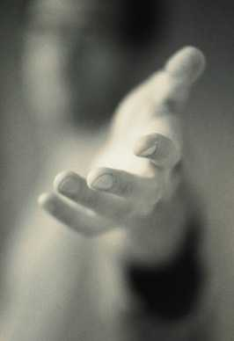
Oferta Pacífica – era expressão de sua paz com Deus e sua gratidão pelas muitas bênçãos recebidas. Esta era a oferta de um coração cheio de louvor e transbordante de alegria.
Oferta pelo pecado e Oferta pelos pecados e culpas – ambas representavam o desejo do pecador de receber o perdão e ter a sua comunhão com Deus restaurada.

Slide 16
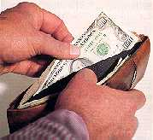
O QUE AS OFERTAS TESTIFICAM HOJE
    Ainda hoje as ofertas testificam do desejo de consagração e dedicação da vida, como também tudo que possui; ela é uma expressão de paz e gratidão bem como uma demonstração de comunhão desenvolvida entre o ofertante e o Senhor de todo o Universo.

Slide 17
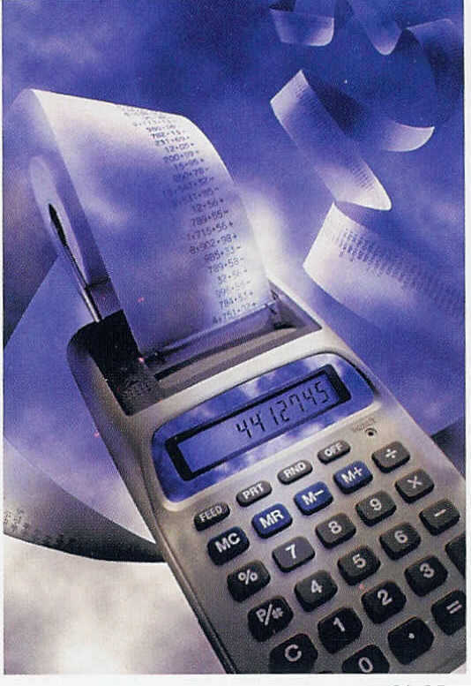
Esta oferta de amor apresenta características:
1.Boa Vontade
“Porque, se há boa vontade conforme o que o homem tem, e não segundo o que ele não tem”. II Cor. 8:12
2.Generosa
“... evitando assim que alguém nos acuse em face desta generosa dádiva administrativa por nós”. II Cor. 8:20

Slide 18
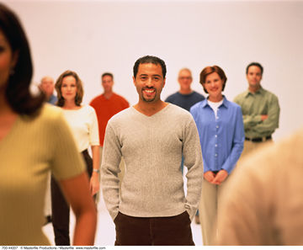
3.Com alegria
“... por que no meio de muita prova de tribulação, manifestaram abundância de alegria, e a profunda pobreza deles superabundou em grande riqueza de sua generosidade”. II Cor. 8:2
4.Prontidão
“... contemplai agora a obra começada, para que, assim como revelastes prontidão no querer, assim a levais a termo, segundo as vossas posses”. II Cor. 8:11

Slide 19

5.Voluntária
“Porque deles, testemunhou, na medida de suas posses e mesmo acima delas, se mostraram voluntárias”. II Cor. 8:3
6.Sem tristeza, sem avareza, nem por obrigação.
“Cada um contribua segundo tiver proposto no coração, não por tristeza ou por necessidade, por que Deus ama a quem dá com alegria”. II Cor. 9:7

Slide 20

7.Liberal
“Visto como, prova desta ministração, glorificam a Deus pela obediência de vossa confissão quanto ao evangelho de Cristo, e pela liberalidade com que contribuis para eles e para todos”. II Cor. 9:13
8. Gratidão
“... enriquecendo-vos em tudo para toda a generosidade, a qual faz que por nosso intermédio sejam tributados graças a Deus. Por que o serviço desta assistência não só supre a necessidade dos santos, mas também redunde em muitas graças a Deus”. II Cor. 9:11,12

Slide 21
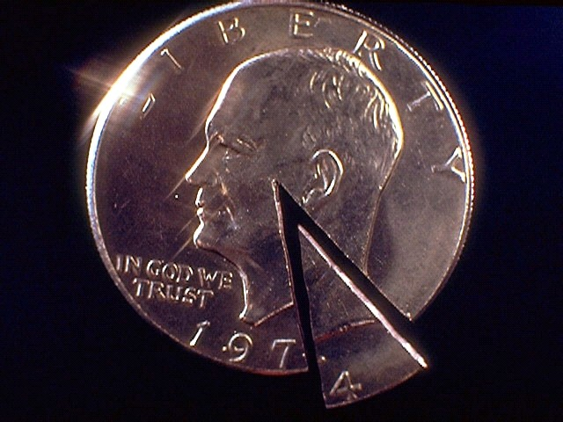
9. Regularidade
“No primeiro dia da semana, cada um de vós ponha de parte, em casa conforme a sua prosperidade, e vá juntando, para que se não façam coletivas quando eu for”. I Cor. 6:12
10. Proporcional
“... cada um oferecerá na proporção em que possa dar, segundo a bênção que o Senhor seu Deus lhe houver concedido”. Deut. 16:17

Slide 23
O PLANO DE DEUS E O PLANO DO HOMEM EM RELAÇÃO AO PREPARO E A MANEIRA DE OFERTAR.

Slide 24
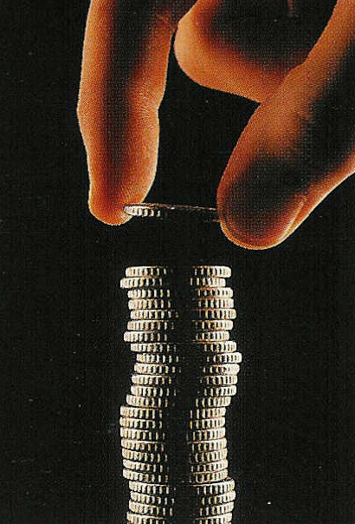
NOSSAS OFERTAS SÃO AGRADÁVEIS AOS OLHOS DO SENHOR QUANDO:
1.Em 1º lugar, entregamos nossa vida ao Senhor – “E não somente fizeram como nós esperávamos, mas deram-se a si mesmo primeiro ao Senhor...”.
2.Ela é uma expressão e culto – “E celebrarão a festa das semanas ao Senhor teu Deus, como ofertas de tua mão, segundo o Senhor teu Deus te houver abençoado”.

Slide 25
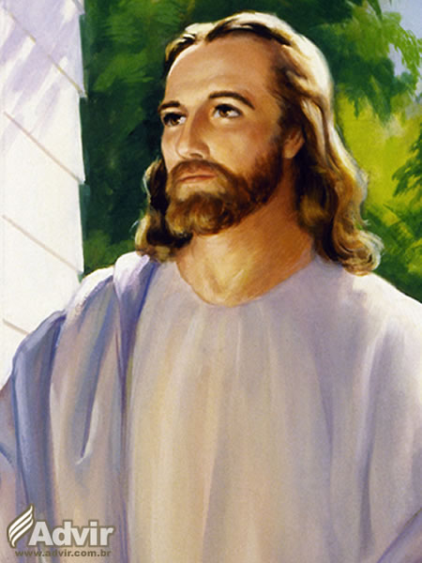
3.Há um reconhecimento da grandiosidade, majestade e o senhorio de Deus – “Tributai ao Senhor a glória de vida ao Seu nome, trazei oferendas nos Seus átrios”.
Apresentar oferendas ao Senhor, deve partir de um coração que está disposto a dar e deve se tornar uma resposta natural de amor e fé em Deus. Quando uma oferta é dada com este espírito, passamos a refletir, o mesmo espírito que levou o Pai a dar e Cristo a dar-Se como a maior e melhor oferta ,a fim de salvar-nos.

Slide 26
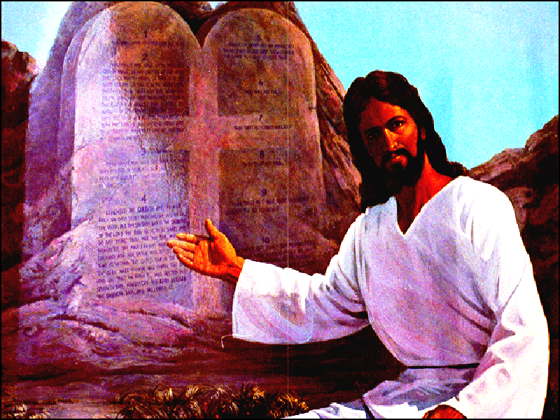
POR QUE DEVEMOS APRESENTAR OFERTAS AO SENHOR?
1º- Observamos a disposição constante e amável de Deus para salvar os seres humanos do poder e da presença do pecado.
2º- Deus tem sido fiel quanto a Suas promessas.
3º- O Deus que nos salvou é que é fiel em Suas promessas, é também nosso Salvador.

Slide 27

O QUE É OFERTA ACEITÁVEL
1º: oferta aceitável é aquela que é uma expressão de nossa auto-entrega a Deus.
2º: Oferta aceitável é um testemunho do fato de que Deus é o primeiro na vida do crente.
3º: Oferta aceitável é uma demonstração de fé no cuidado providencial de Deus por nós.
4º: Oferta aceitável é a concretização de gratidão, ações de graças, alegria e amor.

Slide 28
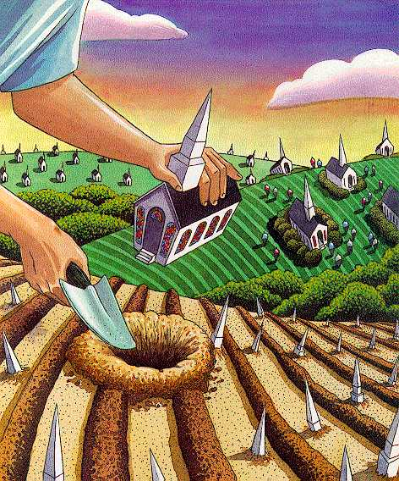
5º: A oferta aceitável é voluntária.
6º: A oferta aceitável reflete nosso compromisso com a mensagem e missão da igreja.
7º: oferta aceitável é aquela que vem de um coração em paz com Deus e com os outros.
8º: Finalmente oferta aceitável, apesar de espontânea, é ao mesmo tempo sistemática.

Slide 29
NOSSAS OFERTAS DEVEM SER PROPORCIONAIS SEGUNDO O ESPÍRITO DE PROFECIAS
“Depois de ser o dízimo posto a parte, sejam as dádivas e ofertas proporcionais: segundo a prosperidade”.

Slide 30
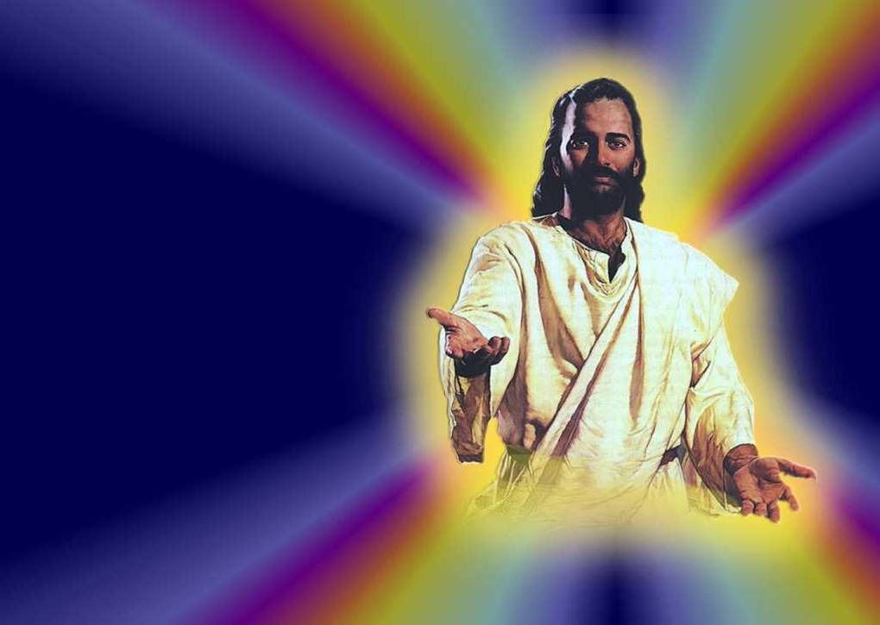
“Os que recebem Sua graça, que contemplam a cruz do calvário, não questionarão sobre a proporção em que dar, mas sentirão que a mais rica oferta é demasiado mesquinha, completamente desproporcionada, ante a grande dádiva do Filho Unigênito do infinito Deus”.
“O princípio estabelecido por Cristo é que nossas ofertas a Deus sejam em proporção à luz e privilégios gozados”.

